Slide 1

Fruit Recognition Project
Università degli Studi di Milano Bicocca
Dipartimento di Informatica, Sistemistica e Comunicazione
Corso di Laurea Magistrale in Informatica
Advance Machine Learning
Relazione della prova finale di:
Andrea Guzzo
Matricola: 761818
Anno accademico: 2018-2019

Slide 2
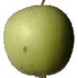
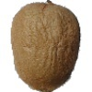
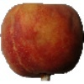
Introduzione
Introduzione
Riconoscere frutti all’interno di immagini
utilizzando tecniche di Deep Learning
Dataset: Moltean Fruits https://www.kaggle.com/moltean/fruits
Numero di immagini totali: 71125
Trainingset: 53177 immagini
Validation set: 17845
Numero di classi: 103

Slide 3

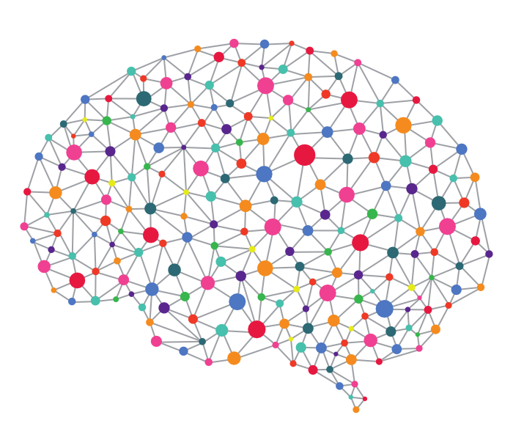





Soluzione Adottata
Introduzione
ResNet50
VGG16
InceptionV3
Custom-CNN

Slide 4
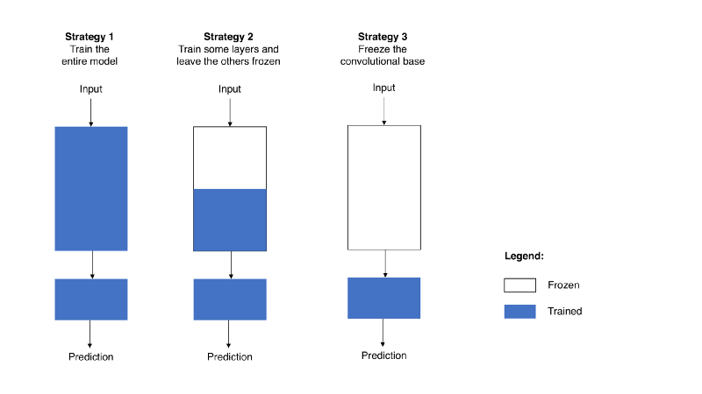
Strategie
Architettura
1. Transfer Learning
2. Freezing Layers
3. Custom CNN

Slide 5
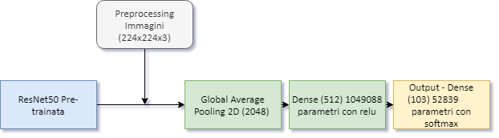

Esperimento 1
Architettura
ResNet50
InceptionV3
Pre-Trainate su ImageNet

Slide 6
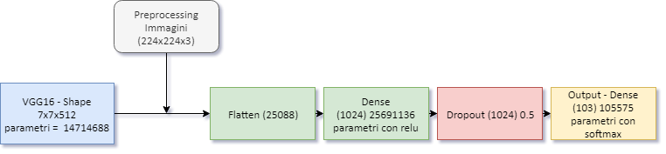

Esperimento 2
Architettura
VGG16
InceptionV3
Pre-Trainate su ImageNet

Slide 7
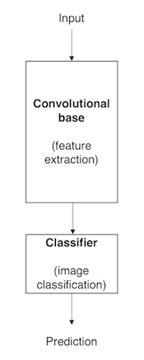
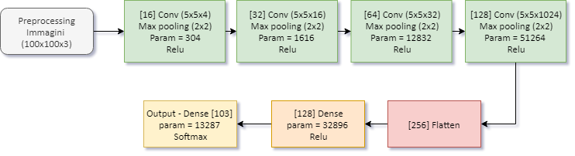
Esperimento 3
Architettura
Custom CNN Network basata sul paper ufficiale
Loss: categorical crossentropy
Ottimizzatore: adam
Paper: Horea muresan, mihai oltean, fruit recognition from images using deep learning, Informatica vol.10, pp 24-42, 2018

Slide 8
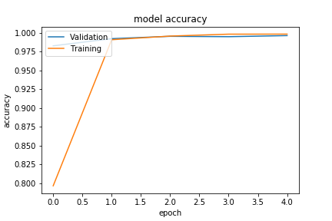
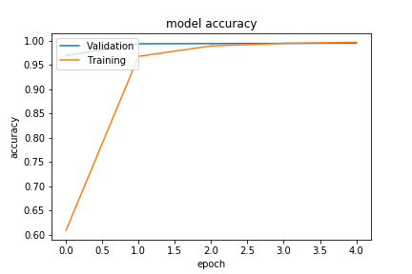
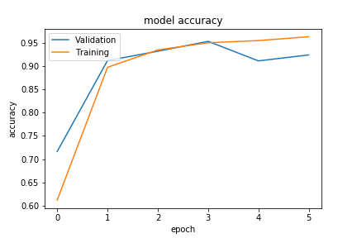
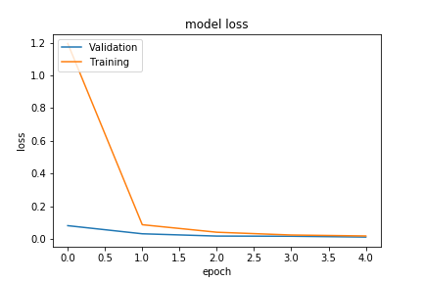
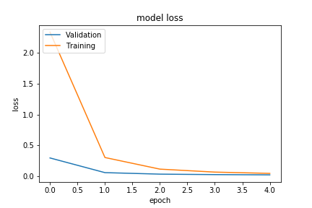
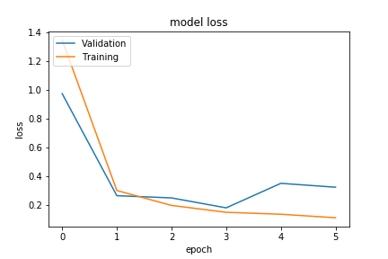
Risultati
Risultati
Esperimento 1 – ResNet50
Esperimento 2 – VGG16
Esperimento 3

Slide 9
Risultati
Risultati
Esperimento | Rete | Training Accuracy | Training Loss | Validation Accuracy | Validation Loss | Tempo di Training (h:m) | Dimensione del modello onnx
1 | ResNet50 | 0.9969 | 0.0089 | 0.9950 | 0.0183 | 2 | 200 MB
1 | Inception V3 | 0.9967 | 0.0433 | 0.9948 | 0.0192 | 2 | 200 MB
2 | VGG16 | 0.9935 | 0.0238 | 0.9925 | 0.0246 | 2:30 | 160 MB
2 | Inception V3 | 0.9824 | 0.0688 | 0.3504 | 2.6863 | 2:30 | 160 MB
3 | Custom Model | 0.9640 | 0.1118 | 0.9247 | 0.3234 | 3 | KB

Slide 10
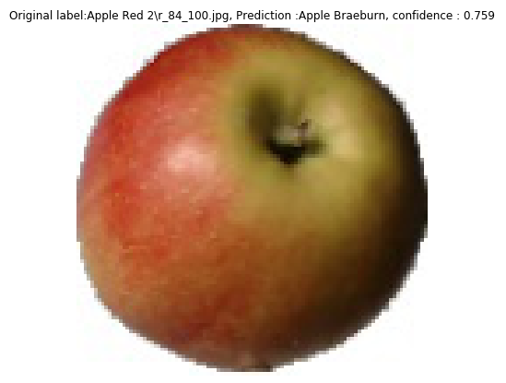
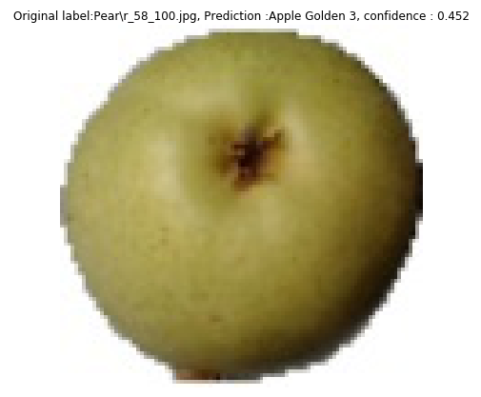
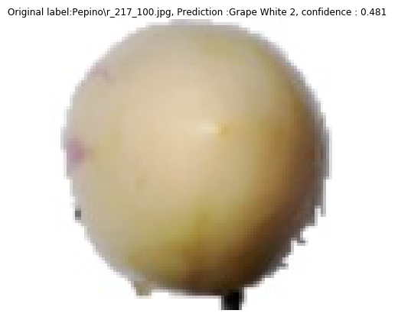
Esempi
Risultati
Numero di errori esperimento 1: 47 su 17845 immagini
Numero di errori esperimento 3: 53 su 17845 immagini
Ground truth: Apple Red 2
Prediction: Apple Braeburn
Confidenza: 0.759
Ground truth: Pear
Prediction: Apple Golden 3
Confidenza: 0.452
Ground truth: Pepino
Prediction: Grape White 2
Confidenza: 0.481

Slide 11



Deploy dei modelli
Training
ONNX Model
Load (multi-framework)
Prediction
Architettura
ONNX : Open Neural Network Exchange Format
Ecosistema open per l’interscambio di modelli di intelligenza artificiale
https://onnx.ai/
Notes:
Parte del testo = qualsiasi parola chiave di ricerca, anche nulla
Parte delle immagini = solo quelle parole chiave

Slide 12


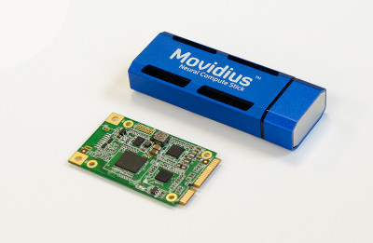
Deploy dei modelli
Architettura
Soluzione 1
Applicazione Mobile
Optimization and conversion
App Deploy
Soluzione 2
Applicazione Web
Framework Integration and Prediction
Web Service Deploy
Soluzione 3
Embedded Systems
Optimization and Release
Notes:
Parte del testo = qualsiasi parola chiave di ricerca, anche nulla
Parte delle immagini = solo quelle parole chiave

Slide 13
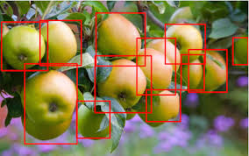
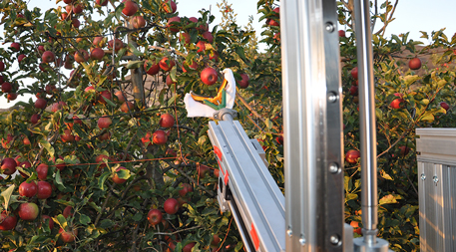
Conclusione e Sviluppi Futuri
Conclusioni
È possible riconoscere differenti frutti anche in contesti complessi?
Miglioramento dei modelli
Fine-Tuning iperparametri
Database con nuove immagini
Superiore potenza di calcolo
Comparazione altri modelli e architetture
Implementazione di una pipeline di training e prediction end-to-end definitiva
Notes:
MSDA non così banale per immagini, lavoro futuro, promettente.

Slide 14
Grazie!

